Slide 1
Hordaland 30 oktober 2021 Semin og tilslaget
Sven Reiersen
Leiar av Avlsrådet for sau
Norsk Sau og Geit

Slide 2
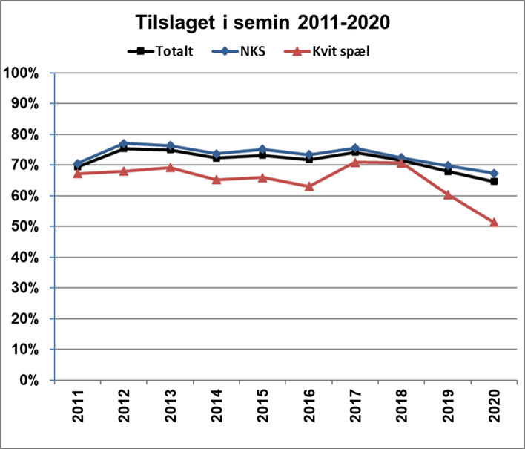
Kvifor nedgang i tilslag for alle raser samtidig?

Slide 3
Tilslaget semin, egen flokk, spæl.
Sæd doser | 23 | 30 | 28 | 35 | 36 | 35 | 29 | 44
80%
70% |  |  |  | 74,3 |  |  | 72,4
60% |  |  |  |  |  | 68,6
50% | 58,3 | 56,7 |  |  | 58,3
40% |  |  | 44,8 |  |  |  |  | 46,4
30%
 | 2013 | 2014 | 2015 | 2016 | 2017 | 2018 | 2019 | 2020

Slide 4
Sædproduksjon og kontroll på Staur.
Alle sprang blir sjekka i mikroskop før tynning og frysing.
Eit strå frå kvart sprang blir tint og sjekka i mikroskop dagen etter.
Dersom sædbildet er dårlig blir heile spranget (ejakulatet) kasta.
Same rutine har blitt gjennomført på Staur sidan oppstart for 20 år sidan.
Værer med dårlig sædkvalitet både før og etter tining vert tatt av salget.
Kun værer med tilfredstillande sædkvalitet og tilslag vert solgt i 2 år.

Slide 5
Mulige forklaringer
Pliktig rapportering av alle bedekninger, også omløp.
Lågare andel med feil far.
Frå 9% til 5%.
Bruk av snusevær med forkle.
Kontroll på egne rutiner ved inseminering
Fiksering av søye, kontakt med vær.
Gode rutiner ved tining og montering av sædstrå.
Kort tid frå tining til innlegging.
Korrekt tine temperartur og tid.
50C og 14 sekund.
Gjennomføre seminkurs igjen. Repetisjonsøvelse?

Slide 6
Spekulative forklaringer
Matadoravl.
Enkelte seminværer er dominerande i avlen.
Kjem igjen som både morfar og farfar til mange avkom.
Sædkvaliteten er OK, men kan allikevel ha dårlig tilslag?
Klimaendringer.
Endra tid for kjønnsmodning?
Høgare temperatur kan påvirke tidspunkt for kjønnsmodning?
Første brunst kan gje dårligare tilslag?
Er lam med potensiale for høg voksen vekt seinare kjønnsmodne?
Høgare andel årslam inseminert?
Tidligare inseminering?
Kvifor nedgang i tilslag for alle raser samtidig?

